Slide 1
ЦАХИМ СУРГАЛТЫН СИСТЕМ
Гүйцэтгэгч: Б.Эрдэнэбат, С.Энхмэнд, Д.Одбаяр, М.Сайнбаяр,
Д.Идэртүвшин, Б.Цэрэнлхам, А.Төгөлдөр
Удирдагч багш: Х.Хишигт, Ж.Оюундарь
2025.04.11

Slide 2

/Агуулга
Удиртгал
Судалгааны хэсэг
Үр дүн
Дүгнэлт

Slide 3
Удиртгал

Slide 4
/Зорилго
МКТК-ийн компьютерын ухааны мэргэжлийн багш, оюутанд зориулсан
сургалтын үйл ажиллагааг дэмжих
бие даан суралцах боломж олгох
мэдээ мэдээлэл түгээх
багш оюутны харилцаа холбоог хялбарчлах
зорилго бүхий бие даасан цахим сургалтын системийг хөгжүүлэх.

Slide 5
/Зорилт
Уг зорилгод хүрэхийн тулд дараах зорилтуудыг хэрэгжүүлнэ.
Үүнд:
Системийн шаардлагыг тодорхойлох -> Систем юу хийх, ямар байх
Үйл ажиллагааны диаграмм байгуулах -> Системийн ажиллах дараалал
Интерфейс гаргах -> Хэрэглэгчид харагдах дизайн
Интерфейсийн дагуу хөгжүүлэлт хийх (front-end хөгжүүлэлт) -> Дизайн кодчилол
Өгөгдлийн сан байгуулах -> Хэрэглэгчийн мэдээллийг зөв хадгалах
Өгөгдлийн сан холбох -> Хэрэглэгчид хамааралтай мэдээллийг харуулах
Системийн хөгжүүлэлт (back-end) -> Дарааллын дагуу зөв ажиллах кодчиллол
Системийг тестлэх
Системийн сайжруулалт

Slide 6

LMS
Цахим сургалтын систем
LMS (Learning Management System) буюу “Цахим сургалтын систем” нь сургалт, боловсролын үйл явцыг онлайнаар зохион байгуулах, удирдах, хянах боломжтой программ хангамж юм.

Slide 7



/Ижил төстэй систем
/Шаардлагагүй
функц
/Замбараагүй
олон мэдээлэл
/Онцлогт тохирсон бус
/Засаж янзлах боломжгүй
INDEX.HTML

Slide 8
/Манай системийн давуу тал нь
Бие даасан байдал
Аюулгүй байдал
Нэгдсэн байдал
Хичээлийн материал
Мэдээ мэдээлэл
Харилцаа холбоо
INDEX.HTML

Slide 9
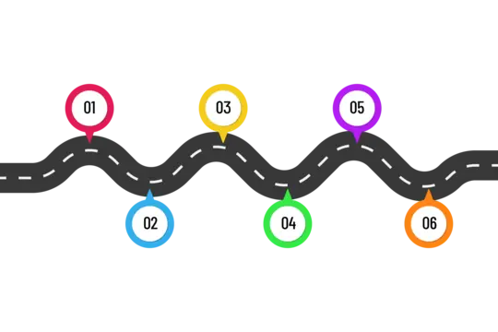
/Систем хөгжүүлэлтийн үйл явц
02
01
02
Шаардлага
Зохиомж
Систем яаж ажилладаг байх, ямар байх шаардлагыг тодорхойлж диаграммчлах
Системийг шаардлагын дагуу загварчлан хэрэглэгчийн харах хэсгийг хөгжүүлэх
03
04
05
06
Өгөгдлийн сан
Хөгжүүлэлт
Тест
Сайжруулалт
Системд шаардлагатай өгөгдлийн сан үүсгэх. Кодтой холбох
Өгөгдлийн санг ашиглан системийн цаад үйлдлүүдийг код бичин хөгжүүлэх
Системд асуудал байгаа эсэхийг шалгах, үр дүнг дүгнэх зорилгоор тест хийх
Тестийн үр дүнгээс хамааран засвар, нэмэлт сайжруулалт хийх
INDEX.HTML

Slide 10
2. Судалгааны хэсэг

Slide 11

/Системийн хэрэглэгч
Багш
Хичээл оруулах, даалгавар шалгах, пост оруулах, мэдээлэл авах
Админ
Бүртгэл нэмэх, хасах, мэдээлэл өөрчлөх, засвар оруулах
Оюутан
Хичээл үзэх, даалгавар хураалгах, багштай холбогдох, мэдээлэл авах
INDEX.HTML

Slide 12
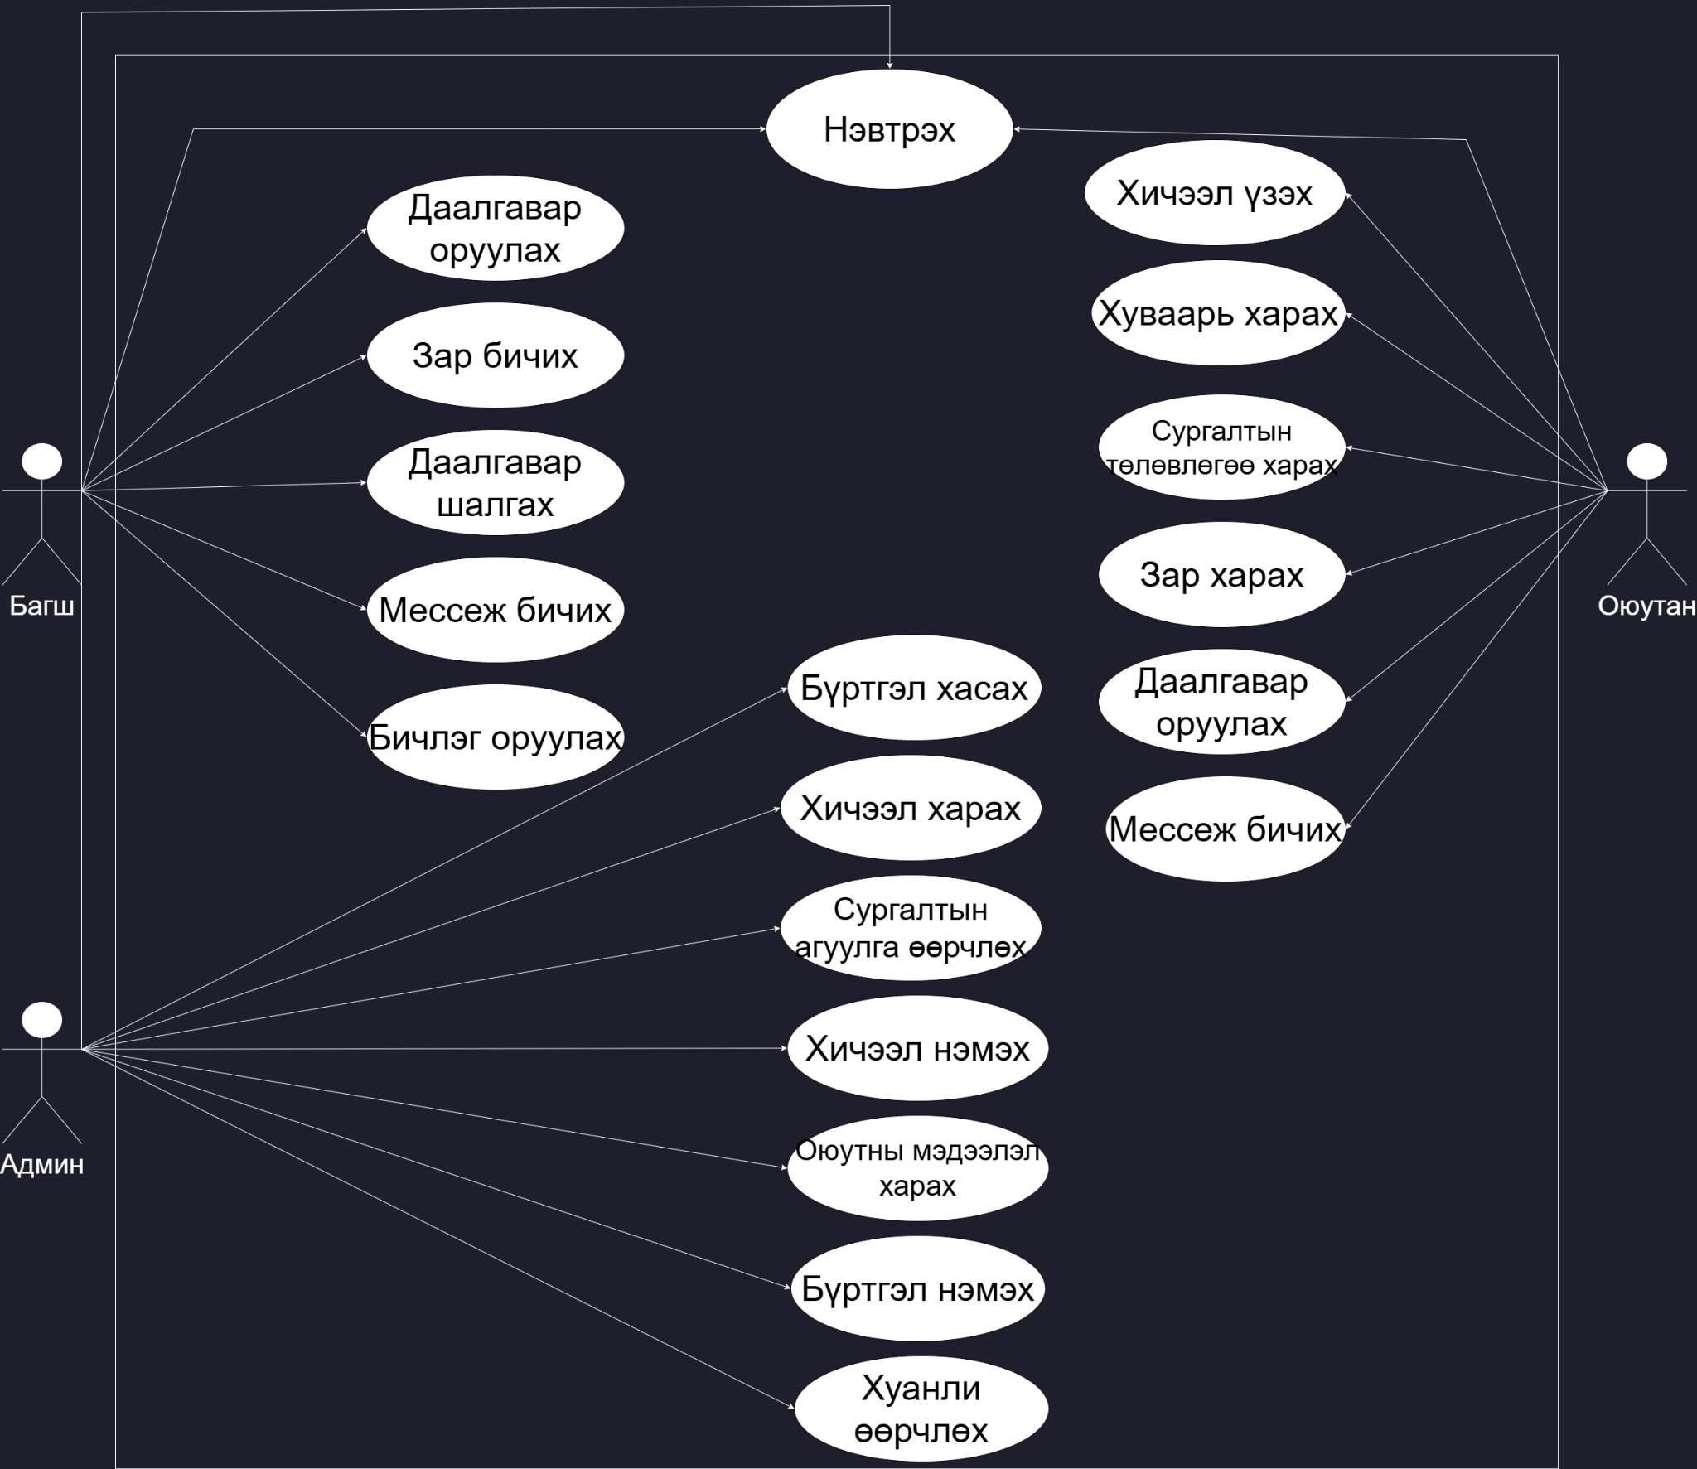
/Use case диаграмм
Хэрэглэгчийн хийх үйлдлүүдийг тодорхойлно.
INDEX.HTML

Slide 13
2.1
2.2
2.3
2.4
2.5
2.6
2.7
2.8
2.9
2.10
/Багшийн функциональ шаардлага
Удахгүй болох үйл ажиллагааны мэдээлэл хардаг байх
Өөрийн код нууц үгээр нэвтэрдэг байх
Сургалтын хөтөлбөрийн мэдээллийг шинэчилдэг байх
Зар, мэдээлэл оруулдаг байх
Функциональ шаардлага нь системийн хийх ёстой үндсэн үйлдлийг тодорхойлно.
Оюутны даалгаврыг хардаг байх
Хичээлийг файл хэлбэрээр системд оруулдаг байх
Бүтэн жилийн үйл ажиллагааны мэдээллийг шинэчилдэг байх
Оюутантай холбогддог байх
Хичээлийг бичлэг хэлбэрээр системд оруулдаг байх
Нууц үгээ сольдог байх
INDEX.HTML

Slide 14
1.1
1.2
1.4
1.3
1.5
1.6
1.7
1.8
/Сурагчийн функциональ шаардлага
Өөрийн код нууц үгээр нэвтэрдэг байх
5 жилийн сургалтын хөтөлбөртэй танилцах
Бүтэн жилийн үйл ажиллагаануудтай танилцдаг байх
Хичээлийг файл хэлбэрээр үздэг байх
Даалгавраа хураалгадаг байх
Хичээлийг бичлэг хэлбэрээр үздэг байх
Багшийн оруулсан зар мэдээллийг уншдаг байх
Багштай холбогддог байх
INDEX.HTML

Slide 15
1
2
3
4
6
5
8
7
9
10
/Функциональ бус шаардлага
Компьютерын ухааны тэнхимийн бүх оюутан нэгэн зэрэг хандахад гацдаггүй байх.
Нэмэлт өөрчлөлт оруулах боломжтой байх.
Хичээлийн бичлэгийг үзэхэд гацдаггүй байх.
Функциональ бус шаардлага нь системийн хэрхэн ажиллахыг тодорхойлдог чанарын шаардлага юм.
Уншихад амар интерфейстэй байх.
Мэдээлэл нууцлалыг хангадаг байх.
Ашиглахад хялбар байх.
Өгөгдлийн санг шинэчилдэг байх.
Систем нь веб хөтөч дээр ажилладаг байх.
Бичлэг болон файл хэлбэрээр хичээл оруулахад алдаа гардаггүй байх.
Уншихад амар интерфейстэй байх.
INDEX.HTML

Slide 16


Frontend / UI ашигласан технологи
React дээр суурилсан fullstack framework
Тусад нь файл үүсгэхгүйгээр
Component дотор нь веб хуудсыг загварчилдаг хэл

Slide 17


/Өгөгдөлийн сан ашигласан технологи
Өгөгдлийн сантай программын кодыг холбох үүрэгтэй
Сервер шаарддаггүй файлд суурилсан өгөгдлийн сангийн удирдлага

Slide 18
/Өгөгдлийн сангийн тайлбар
Багана нэр | Тайлбар | Жишээ утга
user_id | Хэрэглэгчийн давтагдашгүй ID | mk20c023
name | Хэрэглэгчийн нэр | Төгөлдөр
password | Шифрлэсэн нууц үг | 1234
email | Хэрэглэгчийн цахим шуудан | tuugu@gmail.com
role | Хэрэглэгчийн төрөл | student
school_year | Суралцаж буй курс | 5
created_at | Бүртгүүлсэн огноо | 2025-02-20 12:30
User table
Хэрэглэгчийн мэдээлэл хадгалах хүснэгт

Slide 19
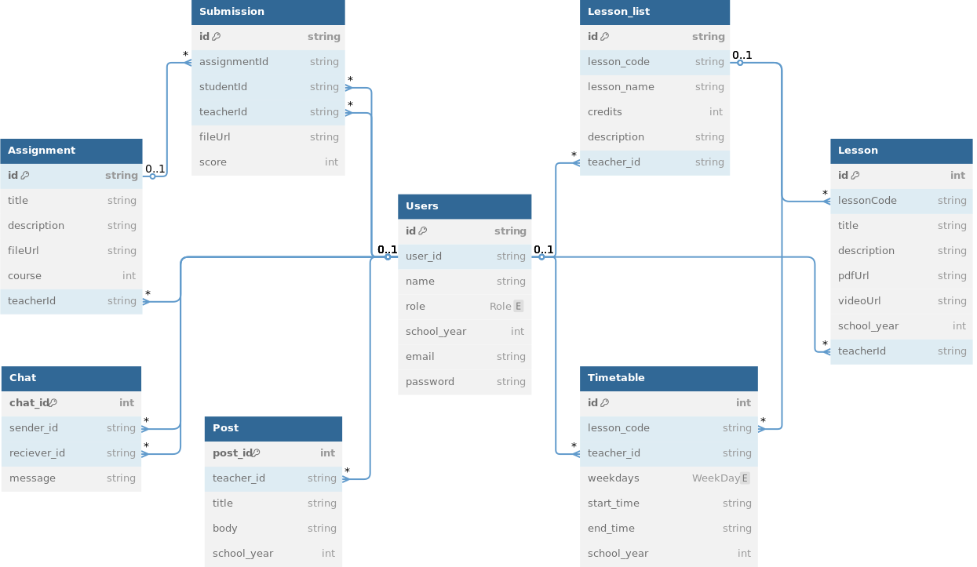

Slide 20
3. Үр дүн

Slide 21
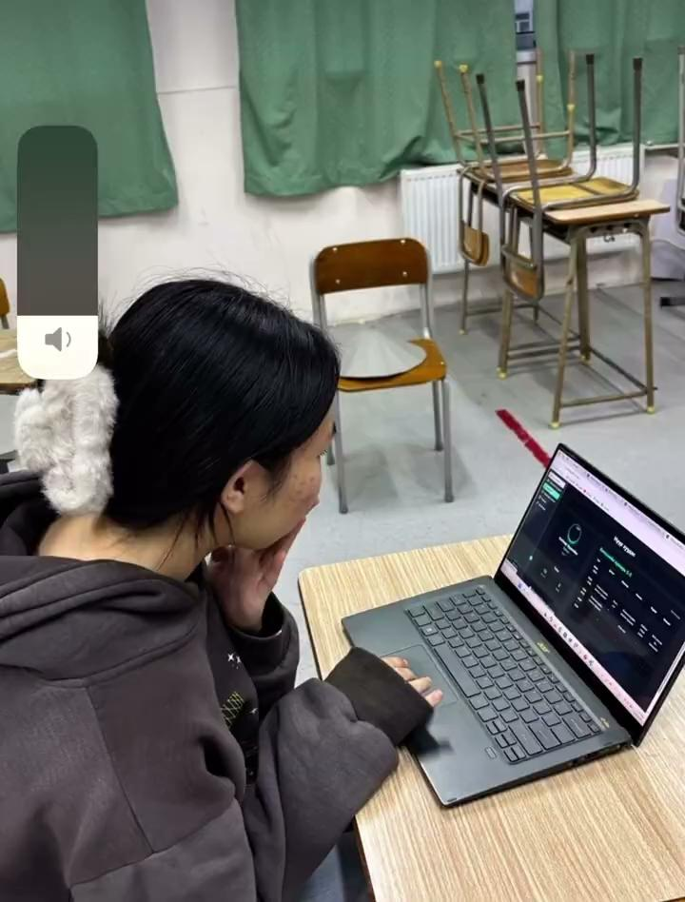
/Ашиглалтын туршилт
5-р курсыхны сэтгэгдэл
4-р курсыхны сэтгэгдэл
Бусад сэтгэгдэл
Багш нарын сэтгэгдэл
Алсын сургалтад ашиглаж боломжтой
байдал нь таалагдаж байна.
Бүх юм нэг дор маш амар санагдаж байна. Чатлаж болдог нь сонирхолтой байна
Маш хэрэгтэй мэдээллүүдийг багтаасан байна.
Маш хэрэгтэй мэдээллүүдийг багтаасан байна.
Мэдээллээ цаасаар оюутнуудад тараахын
оронд цахимаар тарааж байгаа нь ажил хөнгөвчилж байна.
“Eparents, teams”-г бодвол хамаагүй ойлгомжтой ашиглахад хялбар “eparents” дээр өөр сургуулиуд гарч ирээд төвөгтэй.
Хуанли хэсэгт calendar оруулж өгөөд үйл ажиллагаатай өдрүүдийг тодотговол илүү ойлгомжтой болох байх.
Сургалтын агуулгаа ойлгомжтойгоор онлайнаар мэдэж авах боломжтой юм байна. Гэхдээ илүү тайлбарлуул илүү ойлгомжтой болох байх
Зөвхөн надад тохирсон мэдээллүүд л харагдаж байгаа нь амар бас өвөрмөц загвартай.
Back button байхгүй учраас буцах үйлдэл
хийхэд хэцүү
Хичээл хэсэгт нь last test quiz зэрэг мэдлэг бататгах хэсэг байвал гоё
Загвар нь шинэлэг орчин үеий санагдаж байна.
Notes:
Маш хэрэгтэй мэдээллүүдийг багтаасан байна.
Back button хэрэгтэй.
Харагдах байдал таалагдаж байна.
Хуанли хэсэгт calendar оруулж өгөөд үйл ажиллагаатай өдрүүдийг тодотговол илүү ойлгомжтой болох байх.

Slide 22
4. Дүгнэлт

Slide 23

/Дүгнэлт
Судалгааны ажлын зорилт биелэлт
Системийн шаардлагыг тодорхойлох -> Систем юу хийх, ямар байх
Үйл ажиллагааны диаграмм байгуулах -> Системийн ажиллах дараалал
Интерфейс гаргах -> Системийн дизайн
Интерфейсийн дагуу хөгжүүлэлт хийх (front-end хөгжүүлэлт) -> Дизайн кодчилол
Өгөгдлийн сан байгуулах -> Хэрэглэгчийн мэдээллийг зөв хадгалах
Өгөгдлийн сан холбох -> Хэрэглэгчид хамааралтай мэдээллийг харуулах
Системийн хөгжүүлэлт (back-end хөгжүүлэлт) -> Дарааллын дагуу зөв ажиллах кодчиллол
Системийг тестлэх
Системийн сайжруулалт

Slide 24
/Дүгнэлт
Системийн зорилго
Сургалтын үйл ажиллагааг дэмжих
Мэдээ мэдээлэл түгээх
Бие даан суралцах боломж олгох
Багш оюутны харилцаа холбоог хялбарчлах
Бие даасан систем хөгжүүлэх
Notes:
Системийн зорилгд нийцэж чадсан байгааг хэрэглэгчидийн сэтгэгдэлээр дүгнэж болохоор байна.

Slide 25
/Дүгнэлт
Сайжруулалт
Back button search нэмэх
Хэрэглэгчийн зохиомж (interface) засварлах
Сургалтын агуулгад хичээлүүдийг тайлбарлах
Серверт байрлуулах талаар судлах
Компьютерын ухааны тэнхимийн бүх оюутанд бүртгэл үүсгэх
Notes:
Комэнтоос ийм2 сайжруулалт хийх хэрэгтэй гэж дүгнэсэн

Slide 26
5. Загварын өөрчлөлт

Slide 27
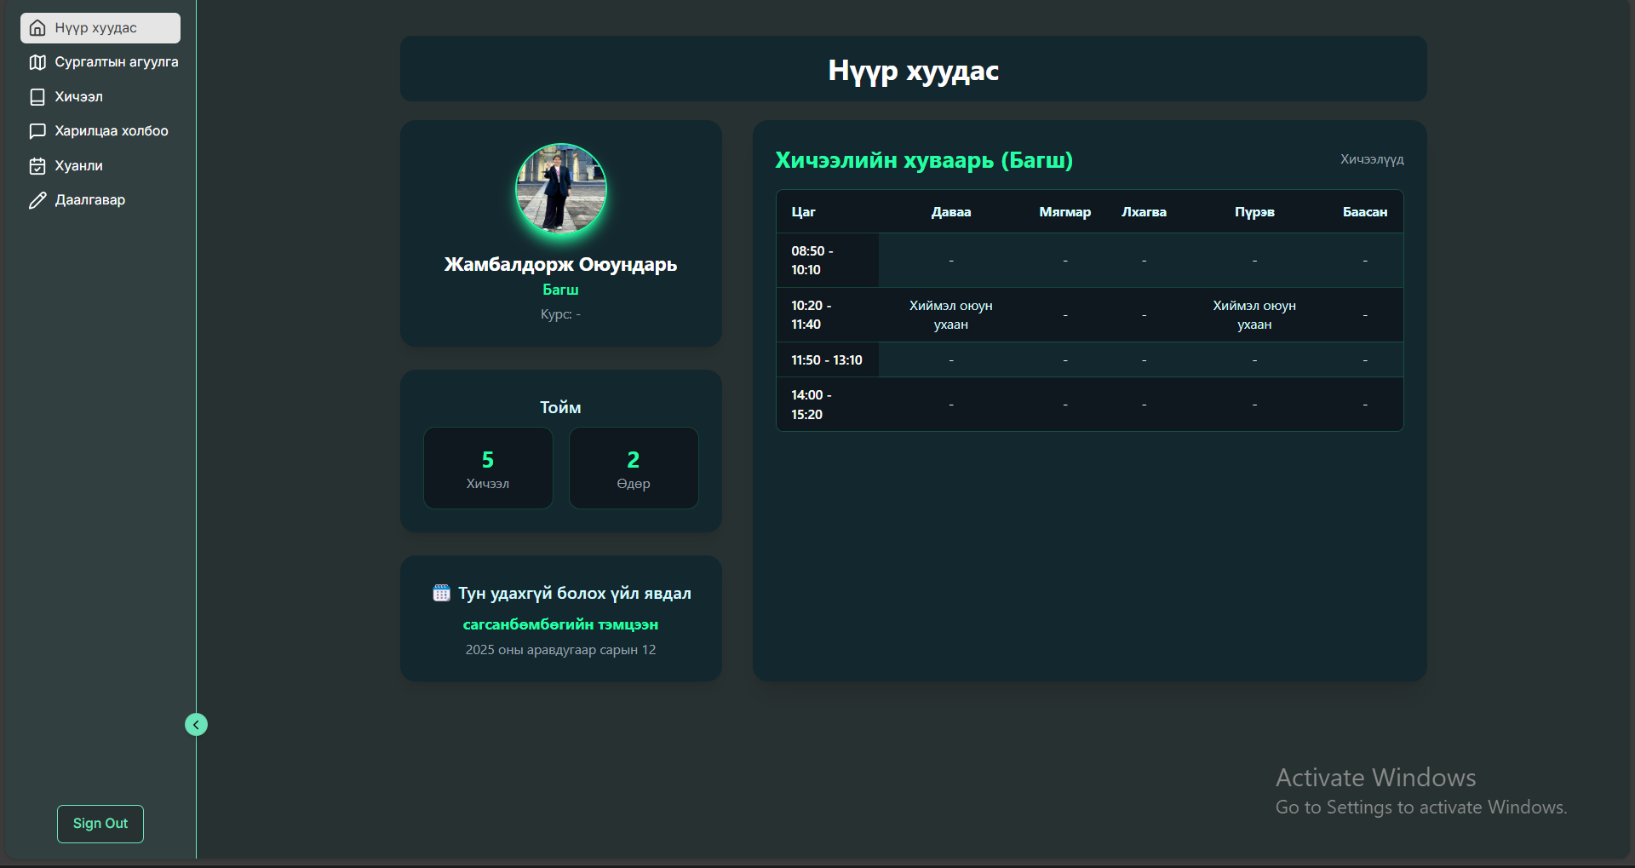
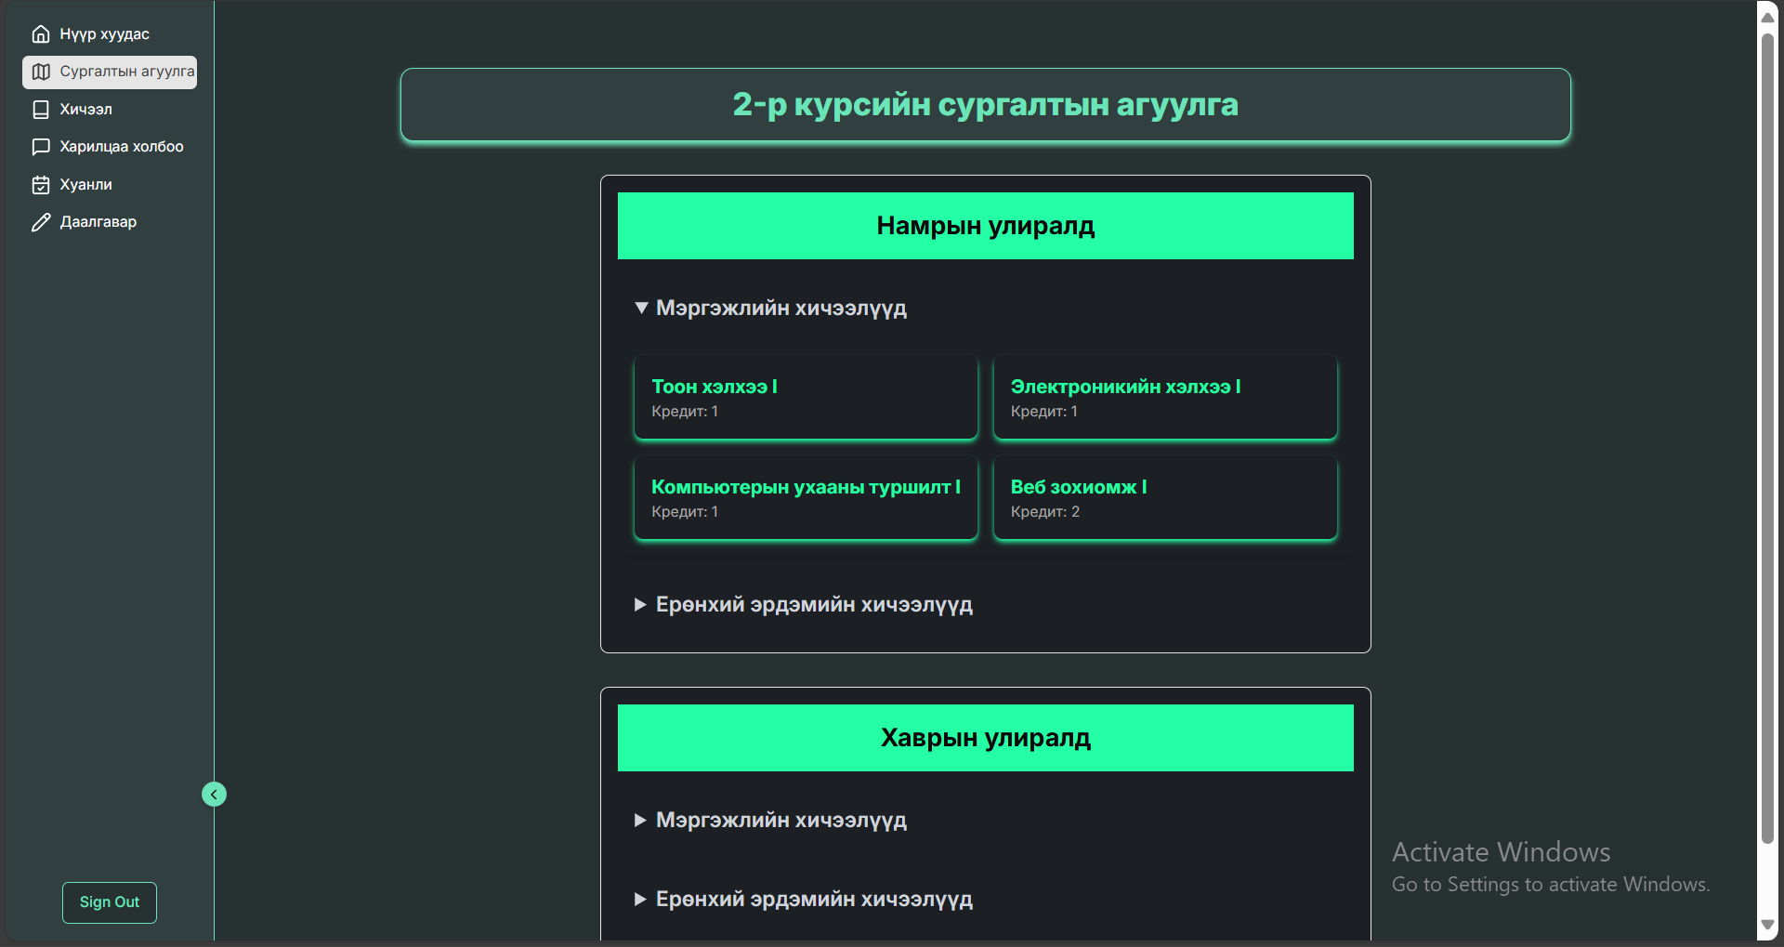
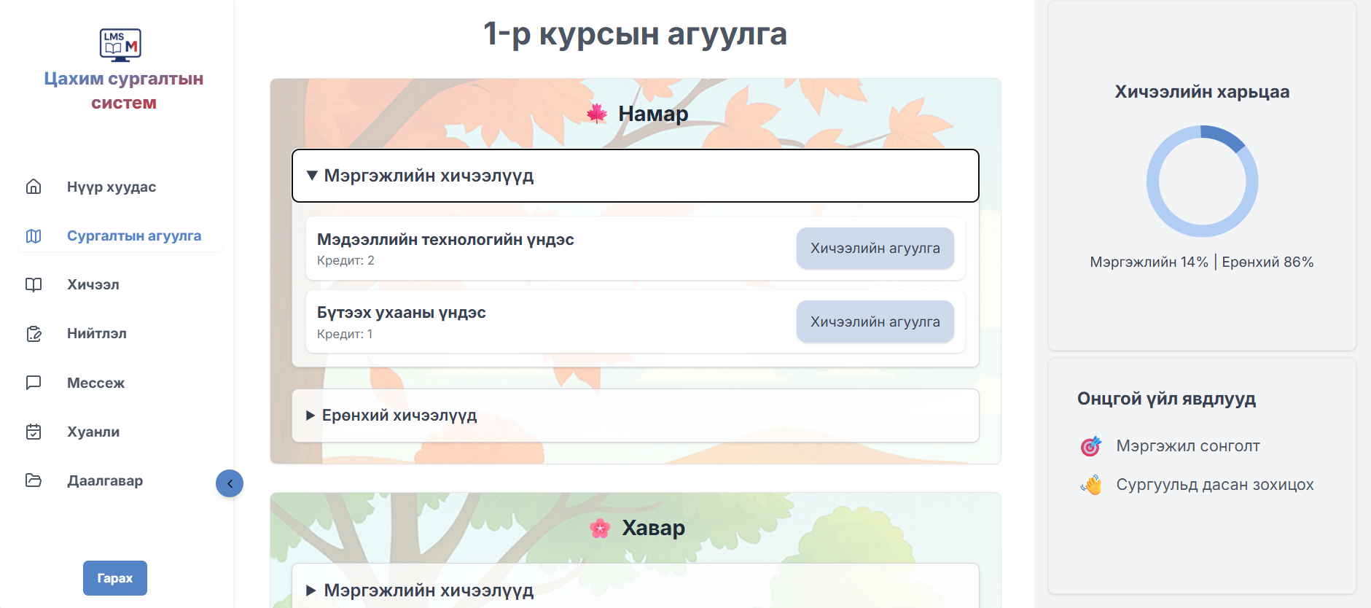

Slide 28
